Slide 1
Sezgisel Optimizasyon Algoritmaları 1.hafta
Öğr. Gör. Uğur TALAŞ
2024 – Güz Dönemi

Slide 2
Dersin İşlenişi
Vize %30
Ödev %15 - Rapor – Sunu ?
Final %55

Slide 3
Dersin Gereksinimleri
Temel düzeyde matematik bilgisi
Fonksiyon ve grafikleri okuyup anlayabilme
Algoritmik düşünebilme
Temel seviyede Python programlama dili bilgisi

Slide 4
Optimizasyon nedir ?
.
Optimizasyon : Bir problemin sonucu için en uygun çözüm veya sonuca ulaşırken en uygun çözüm yollarının belirlenme sürecine denir.
Matematiksel tanım : Bir fonksiyonun minimize yada maksimize edilmesi.

Slide 5
Optimizasyonun Diğer Tanımları
.
Optimizasyon, amacı performans ölçütünün en iyi değerini veren süreçteki, değişkenlerin değerlerini elde etmek olan süreçtir. (Edgar,2001)
Optimizasyon, bir problem için alternatifler arasıındaki en uygun çözümlerin tespiti ile ilgilenen bilimsel bir disiplindir. (Vrahatis, 2010)
Optimizasyon istenen sonuçlara ulaşmak için farklı olası çözümler arasında en iyi çözümün nasıl elde edileceğine yönelik iyileştirme arayışıdır. (Onwubolu, 2004)
Optimizasyon , sayıların, fonksiyonların veya sistemlerin minimum ve maksimum değerlerinin bulunmasıyla ilgilenen matematiksel bir disiplindir. (Kiranyaz, 2014)

Slide 6
Optimizasyon Problemi
.
Belirli bir sınırları sağlayacak şekilde bilinemeyen parametre değerlerinin bulunmasını içeren herhangi bir problem, optimizasyon problemi olarak adlandırılır
Optimizasyon problemleri karar parametreleri/ Değişkenler, maliyet fonksiyonu ve kısıtlamalardan oluşmaktadır.

Slide 7
Optimizasyon Problemi -1
Bir fabrika, iki farklı türde ürün (Ürün A ve Ürün B) üretmektedir. Fabrika, her hafta bu iki ürünü üretmek için belirli bir işgücü ve makine kapasitesine sahiptir. Her ürünün üretimi belirli bir maliyete ve zamana bağlıdır. Amaç, fabrikanın kârını maksimize etmektir. Ancak, toplam işgücü ve makine kullanımı, fabrikanın haftalık kapasitesini aşmamalıdır.
Ürün A için:
Birim başına kâr: 30 TL
Birim başına işgücü gereksinimi: 2 saat
Birim başına makine kullanım süresi: 3 saat
Ürün B için:
Birim başına kâr: 40 TL
Birim başına işgücü gereksinimi: 1 saat
Birim başına makine kullanım süresi: 2 saat

Slide 8
Optimizasyon Problemi -1
Kısıtlar:
Haftalık maksimum işgücü: 100 saat
Haftalık maksimum makine kapasitesi: 120 saat
Değişkenler:
xA​: Üretilen Ürün A miktarı
xB​: Üretilen Ürün B miktarı
Maliyet / Amaç /Cost fonksiyonu :
F(x)= 30xA + 40xB

Slide 9
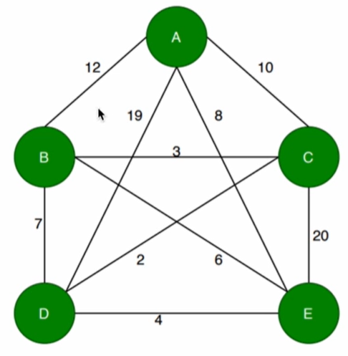
Gezgin satıcı Problemi
.
Bir satıcı elindeki ürünleri farklı şehirlerdeki bayilere bırakmak istemektedir.
A,B,C,D,E şehirlerinin hepsine gitmek zorunda olan olan bu satıcı için en kısa yol için sırasıyla hangi şehirleri dolaşması gerekir.
S= (n-1)! / 2
= (5-1)!/2 = 12 Farklı yol vardır.

Slide 10
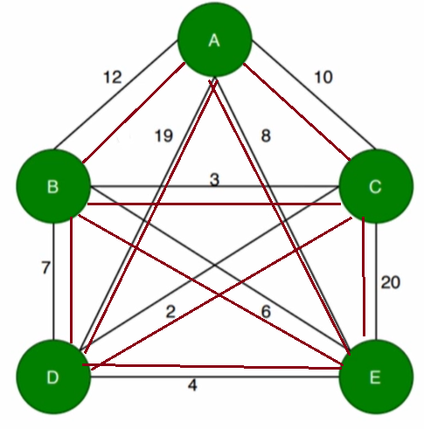
Gezgin satıcı Problemi
.
Eğer problem simetrik değilse ;
S= (n-1)!
= (5-1)! = 24 farklı yol vardır

Slide 11
Gezgin satıcı Problemi
.
Şehir sayısı 10 olsaydı, 3628800 farklı yol olacaktı
Şehir sayısı 15 olsaydı, 1307674368000 farklı yol olacaktı
Şehir sayısı 20 olsaydı, 2432902008176640000 farklı yol olacaktı
Şehir sayısı 81 olsaydı ?

Slide 12
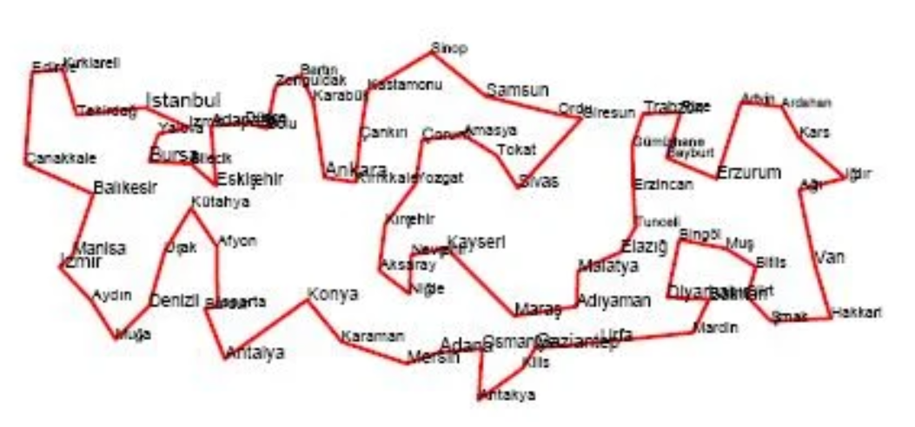
Gezgin satıcı Problemi- Türkiye Örneği
.

Slide 13
Algoritma Nedir ?
.
Algoritma, belli bir problemi çözmek veya belirli bir amaca ulaşmak için tasarlanan kurallara dayalı yoldur.
İlk algoritma, El-Hârizmî tarafından "Hisab el-cebir ve el-mukabala" kitabında sunulmuştur.
Algoritma sözcüğü de El-Hârizmî'nin isminin Avrupalılarca telaffuzundan doğmuştur.

Slide 14
Sezgisel Optimizasyon Algoritmaları
Karmaşık ve büyük çözüm uzaylarına sahip optimizasyon problemlerini çözmek için kullanılan, tam olarak kesin bir çözüm sunmayan ancak iyi bir çözüm bulmayı hedefleyen algoritmalardır. Bu algoritmalar, klasik matematiksel yöntemlerin zorlandığı veya çok zaman aldığı problemler için çözüm bulmaya yönelik kullanılır. Çoğu sezgisel algoritma, doğadaki süreçlerden veya biyolojik sistemlerden ilham alarak geliştirilmiştir.

Slide 15
Sezgisel Optimizasyon Algoritmalar Hangi Alanlarda Kullanılabilir
.
Üretim planlamada
Verimlilik Analizlerinde
Yapay Sinir Ağı eğitimlerinde
Enerji dağıtımında
Depolamada
Finanasal planlamada
Mühendislik problemlerinde
…..
Optimize edilecek sürece sahip olan ve matematiksel olarak tanımlanabilen her yerde kullanılabilir.

Slide 16
Neden Sezgisel Optimizasyon Algoritmalarına İhtiyaç Duyulur
.
Matematiksel çözüm modellerinin yetersiz kaldığı durumlarda kullanılabilir.
Çözüm uzayının çok geniş ve hesaplama maliyetinin çok yüksel olduğu durumlarda kullanılabilir.
Çok boyutlu problemlerin çözümü için kullanılabilir.
NP-Zor (çözümü doğrusal olmayan, çok karmaşık) problemlerde kullanıma uygundur.

Slide 17
Sezgisel Optimizasyon Algoritmalarının Genel Özellikleri
.
Kesin çözümü garanti etmezler yaklaşık çözümü bulurlar.
Problemden bağımsızdır.
Karmaşık problemlerde klasik matematiksel yöntemlere göre hızlı sonuçlar verirler. Kesinlik gerektirmeyen problemler için avantaj sağlar.
Klasik algoritmalarda yerel minimuma takılma ihtimali yüksekken , sezgisel algoritmalar geniş bir arama uzayını taradığı için global minimuma gidebilme yeteneği yüksektir.
Stokastik bir yapıya sahiptir. Bu sebeple her zaman aynı sonucu vermez.
Kolay uygulanabilirdir.
Genellikle ağır matematiksel işlemler içermez.
Genellikle paralel çalışabilir.

Slide 18
Sezgisel Optimizasyon Algoritmalarının Dezavantajları
.
Sonucun ne kadar yeterli olduğu bilinememektedir.
Tekrarlanabilir olmaması.
Başlangıç noktasına duyarlılık
Parametrelere hassasiyeti
Kesin çözümü sunamama
* Bu dezavantajlar kullanılan algoritmaya göre değişiklik gösterebilir. Bu dezavantajları en az olan algoritmalar en iyi algoritmalardır.

Slide 19
Sezgisel Optimizasyon Algoritmaların değerlendirilmesi
.
Global optimuma yakınsama yeteneği (Keşif yeteneği)
Kararlılığı ( birden fazla kez çalıştırmada benzer sonuçlar)
Dayanıklılığı ( farklı veri setleri için iyi çözüm)
Kolay uyarlanabilirlik

Slide 20
SOA değerlendirme CEC fonksiyonları
CEC fonksiyonları, sezgisel optimizasyon algoritmalarının etkinliğini test etmek ve kıyaslamak için kullanılan bir dizi standart test fonksiyonunu ifade eder.
Bu fonksiyonlar genellikle "Computational Intelligence and Learning" alanında düzenlenen Congress on Evolutionary Computation (CEC) tarafından sağlanır ve optimizasyon algoritmalarının performansını ölçmek için kullanılır.
CEC fonksiyonları, özellikle doğrusal olmayan, çok boyutlu, çok modlu (birden fazla yerel minimuma sahip) ve zorlayıcı optimizasyon problemleri içeren fonksiyonlardır. CEC Fonksiyonlarının Amacı
CEC test fonksiyonları, aşağıdaki amaçlarla kullanılır:
Algoritmaların Kıyaslanması: Farklı sezgisel optimizasyon algoritmalarının performansını aynı problemler üzerinde karşılaştırmak için kullanılır.
Dayanıklılık ve Verimlilik Testi: Algoritmaların karmaşık, çok modlu, yüksek boyutlu ve zor optimizasyon problemlerinde ne kadar dayanıklı ve verimli olduğunu görmek için kullanılır.
Global Optimuma Ulaşma Yeteneği: Yerel minimumlar arasında sıkışmadan global optimumu bulabilme yeteneği test edilir.
.

Slide 21
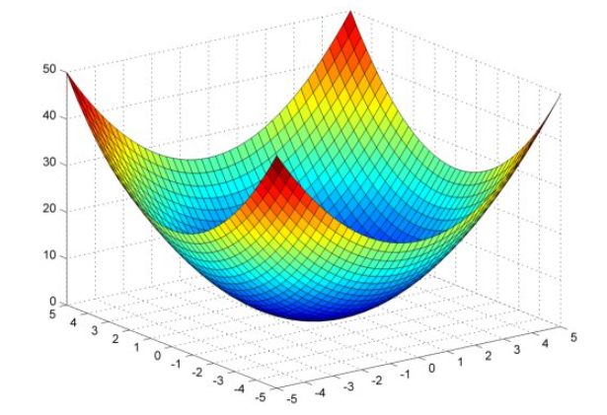
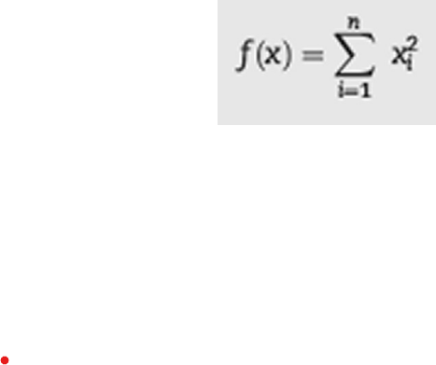
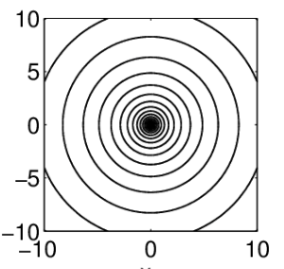
Örnek CEC fonksiyonu
Sphere function
.

Slide 22
Yaygın kullanılan Sezgisel Optimizasyon Algoritmaları
.
Genetik algoritmalar (GA)
Parçacık Sürüsü Optimizasyonu (Particle Swarm Optimization - PSO)
Karınca Kolonisi Optimizasyonu (Ant Colony Optimization - ACO)
Tabu Arama (Tabu Search - TS)
Arı Kolonisi Optimizasyonu (Artificial Bee Colony - ABC)
Gri Kurt Optimizasyonu (Grey Wolf Optimization - GWO)
Farksal Gelişim (Differential Algorithm, DE)

Slide 23
SOA Alanında Çalışan Tanınan araştırmacılar
.
John Henry Holland – GE
James Kennedy ve Russell Eberhart – PSO
Seyedali Mirjalili – GWO ( Yakın tarihte bu alanda en çok tanınan bilim adamı )
Derviş Karaboğa – ABC ( Ülkemizde bu alanda en tanınan ve başarılı bilim adamı )

Slide 24
Sorusu olan var mı ?
Slaytları ilerleyen haftalarda paylaşacağım.
Notes:
Bağlantıları ziyaret etmek için Slayt Gösterisi modundayken oklara tıklayın.

